Slide 1


La sobriété
De la théorie à la pratique
Vos activités et besoins

Slide 2
Plan du workshop
Présentation
  Définition
  Scénario négaWatt
  La pratique
Discussion
  Vos connaissances et activités?
  Vos besoins?

Slide 3
Définition de négaWatt Suisse
Définition
La sobriété est une démarche volontaire et organisée qui consiste à interroger et faire réduire nos usages de l’énergie et des ressources naturelles afin de garantir le bien-être tout en restant dans les limites planétaires. Elle permet notamment de réduire nos émissions de gaz à effet de serre et notre consommation d’énergie par une évolution à long terme des modes de vie, organisations collectives et imaginaires.

Slide 4
Scénario énergétique
Scénario

Slide 5
La sobriété: points forts
En pratique
Faciliter la sortie des énergies fossiles et fissiles, car il est plus simple de satisfaire une demande «faible» avec des énergies renouvelables.
Un système énergétique:
  Autonome (Européen).
  Robuste (Réseau et stockage).
  À impact moindre (Matière première, GES, paysage, etc.).
Accélérer la transition.
Une société plus juste.
Notes:
Développer un système énergétique autonome et sûr. En minimisant les importations, les technologies de captage de CO₂ et l’enfouissement de CO₂.
Accélérer la transition énergétique.
Une société plus juste.

Slide 6
Quel public: Individus ou collectivité?
En pratique
Demande en énergie pour le chauffage (30% de l’E.) =
  Surface *
  Eff. Énergétique du bâtiment (selon Temp. de chauffage)
Systémique
Logements | Individus | Collectivité
Température | Éco-logement (sensibilisation des ménages VD) L’énergie est limitée. Ne la gaspillons pas | Formation des métiers du bâtiment Normes de chauffages Activation de quartier (Enoki)
Surface | - | Mutualisation d’espaces (bureaux, salle de jeux, chambres pour invité.es), type coopératives Normes de surface habitable, type coopérative Échange d’appartement (Lausanne) 20% de résidence secondaire (2012) Révision LAT 2013, 15 ans de réserve à bâtir
Ponctuelle
Notes:
https://www.lausanne.ch/vie-pratique/logement/projets/echange-appartements.html

Slide 7


Enseignements
En pratique
Des politiques poussées par les politiques en France et par les technicien.nes en Suisse.
L’énergie comme porte d’entrée.
Pas d’exemple de sobriété systémique (en Europe) dans l’ensemble des secteurs d’une collectivité, mais des démarches dans cette direction.
Une mise en œuvre qui demande une acceptation sociale.
2 niveaux de mise en œuvre: au sein des collectivités ou au niveau de la population.
La sobriété pour les entreprises; oui, si elle permet également des économies

Slide 8

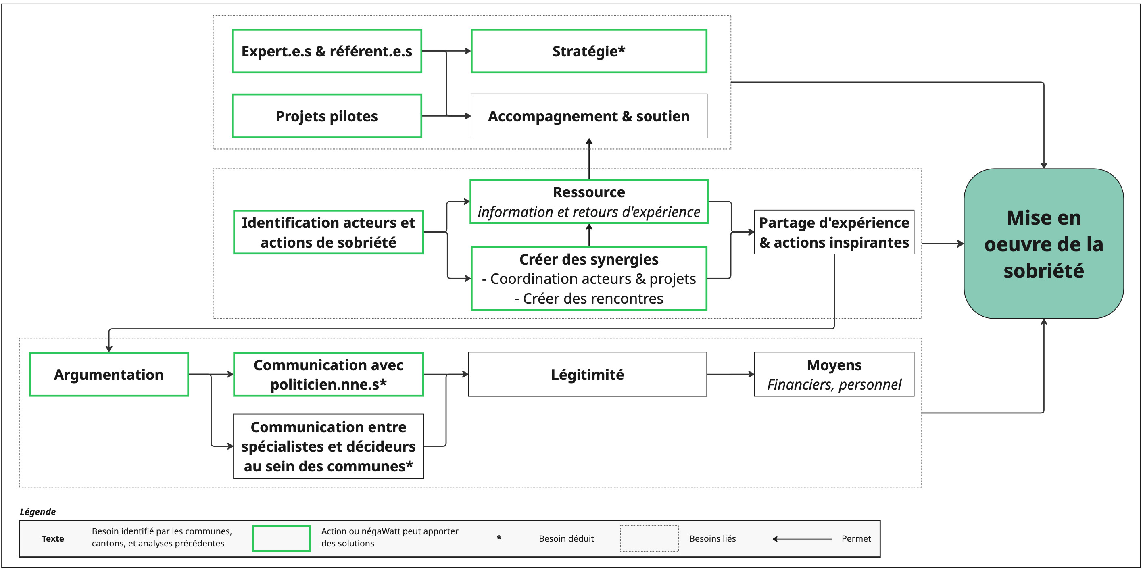

Slide 9
Recommandations
En pratique
Lister les actions de sobriété locales existantes, les coordonner et s’appuyer sur ces initiatives pour aller plus loin.
Mettre en avant les co-bénéfices, notamment d’économie financière, de la sobriété.
Former, soutenir et acculturer les technicien.nes et politicien.nes.
Utiliser la sobriété énergétique comme base d’une sobriété systémique.
Construire un processus participatif
Définir des étapes de développement de la sobriété
Créer un récit autour de la sobriété

Slide 10
Tour de table
Discussion
Quelles sont vos connaissances de la sobriété?
Quelles actions connaissez-vous? Ou sur quelles actions travaillez-vous?

Slide 11
Energy saver
Discussion
Quels sont vos besoins?

Slide 12
Die Suffizienz
Von der Theorie zur Praxis
Ihre Aktivitäten und Bedürfnisse

Slide 13
Plan des Workshops
Präsentation
  Definition
  Szenario
  Umsetzung
Diskussion
  Ihre Kenntnisse und Tätigkeiten?
  Ihre Bedürfnisse?

Slide 14
Definition von négaWatt Schweiz
Definition
Suffizienz ist ein freiwilliger, organisierter und kollektiver Ansatz, der darin besteht, unsere Nutzung von Energie und natürlichen Ressourcen zu hinterfragen und weiterzuentwickeln, um das „Well-being“ innerhalb der planetaren Grenzen sicherzustellen. Suffizienz ermöglicht insbesondere die Reduzierung unserer Treibhausgasemissionen und unseres Energieverbrauchs durch eine langfristige Veränderung unserer Lebensstile, kollektiven Organisationsformen und Vorstellungen.

Slide 15
Energie Szenario
Szenario

Slide 16
Suffizienz: Vorteile
Umsetzung
Erleichterung des Ausstiegs aus fossilen und spaltbaren Energien, da es einfacher ist, einen „geringen” Bedarf mit erneuerbaren Energien zu decken.
Ein Energiesystem, das
  autonom (europäisch)
  robust (Netz und Speicherung)
  mit geringeren Auswirkungen (Rohstoffe, Treibhausgase, Landschaft usw.)
  den Übergang beschleunigt
  eine gerechtere Gesellschaft schafft.
Notes:
Développer un système énergétique autonome et sûr. En minimisant les importations, les technologies de captage de CO₂ et l’enfouissement de CO₂.
Accélérer la transition énergétique.
Une société plus juste.

Slide 17
Einzelpersonen oder Kollektiv?
Umsetzung
Energieverbrauch für Heizung (30%) =
  Fläche *
  Energieeffizienz des Gebäudes (gemäss Heiztemperatur)
Systemisch
Wohnung | Individuen | Gesellschaft
Temperatur | Öko-Wohnung (Sensibilisierung der Haushalte) Energie ist knapp, verschwenden wir sie nicht | Weiterbildungen im Baubereich Heizungsnormen Quartiersaktivierung (Enoki)
Fläche | - | Gemeinsame Nutzung von Räumen (Büros, Spielzimmer, Gästezimmer), z.B. in Genossenschaften. Flächennormen für Wohnraum, z.B. in Genossenschaften. Tausch von Wohnungen (Lausanne). 20% Zweitwohnungen (2012) Revision RPG 2013, 15 Jahre Baureserve
Ponktuel
Notes:
https://www.lausanne.ch/vie-pratique/logement/projets/echange-appartements.html

Slide 18
Erkenntnisse
Umsetzung
In Frankreich von Politiker*Innen, in der Schweiz von Techniker*Innen vorangetrieben.
Energie als Einstieg.
Kein Beispiel für eine systemische sektorübergreifende Vorgehensweise, aber Ansätze in diese Richtung (in Europa).
Eine Umsetzung, die eine gesellschaftliche Akzeptanz erfordert.
2 Ebenen der Umsetzung: innerhalb der Gemeinden oder auf der Ebene der Bevölkerung.
Suffizienz für Unternehmen; ja, wenn auch Einsparungen möglich sind.

Slide 20
Empfehlungen
Umsetzung
Die bestehenden lokalen Suffizienz-Massnahmen auflisten und diese als Basis für weitere Entwicklung nutzen.
Die positiven Auswirkungen und insbesondere die finanzielle Einsparung der Suffizienz in den Vordergrund stellen.
Politiker*Innen und Techniker*Innen ausbilden und sensibilisieren.
Energiesuffizienz als Einstiegsthema
Aufbau eines partizipativen Prozesses
Definition von Schritten zur Entwicklung der Suffizienz
Erstellung einer Suffizienz-Vision

Slide 21
Diskussionsrunde
Diskussion
Was wissen Sie über Suffizienz?
Welche Massnahmen kennen Sie? Oder an welchen Massnahmen arbeiten Sie?

Slide 22
Energy Savers Plattform
Diskussion
Was sind Ihre Bedürfnisse?

